Slide 1
益丰大药房岳阳会员分析
2019年8月

Slide 2

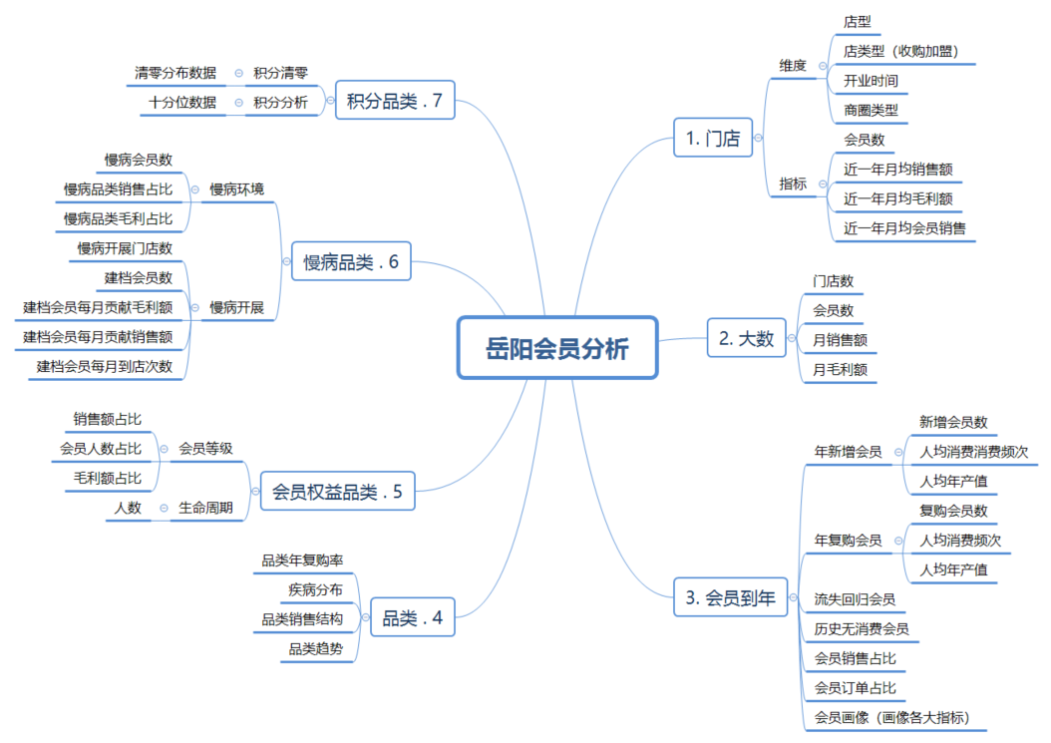
概述
2

Slide 3
名词定义
名称 | 释义 | 备注
会员 | 已开卡的顾客
非会员 | 未开卡的顾客
消费会员 | 在门店或者线上销售渠道有交易行为的会员
未消费会员 | 同时在门店和线上渠道都没有交易行为的会员
线下消费会员 | 只在门店产生过交易行为的会员
线上消费会员 | 只在线上各销售渠道产生过交易行为的会员
全渠道消费会员 | 同时在门店与线上销售渠道产生过交易行为的会员
门店员工（POS）注册会员 | 在门店通过员工在POS端帮忙注册的会员
线上注册会员 | 通过微信、支付宝、小程序等自主注册的会员
年新增订单 | 自然年中年新增会员与非会员产生的订单
年新增会员 | 自然年中新开卡的顾客
新门店 | 自然年或某个约束时间段内新开业的门店 | 含重新迁址店
老门店 | 在当前自然年或某个约束时间段之前开业的门店
年复购率 | 在上一个自然年购买过的会员本自然年还会购买的比率
品类渗透率 | 当前自然年购买过该品类的人数/当前自然年总购买人数
3

Slide 4
口径定义
口径名称 | 口径内容 | 备注
消费计算口径 | 1、过滤掉积分兑换订单及订金订单 2、过滤服务性商品及行政赠品 3、剔除塑料袋等商品 4、同人同天在同门店消费算一次
门店计算口径 | 1、过滤掉收购加盟门店 2、过滤掉上海医保门店 3、过滤掉当前关停门店 4、过滤掉开业时间在20190601之后门店 | 5-11页数据只进行该项口径第4点过滤，其他数据进行所有过滤
4

Slide 5

现状
15万
37家
总会员数
总门店数
岳
阳
5

Slide 6
会员现状
新增会员
复购会员
总销售
5079万
5079万
88%
88%
会员销售
4469万
4469万
95%
95%
定点区域会员销售
4260万
4260万
20%
75%
新老会员销售
855万
3205万
6

Slide 7
门店现状
门店类型概览
门店开业时间概览
7

Slide 8
会员分析——会员画像
用户分群 |  | 潜力 | 主力 | 核心
年龄 |  | 30-45 | 45-55 | 55以上
人均年产值 |  | 537 | 623 | 729
会员占比 |  | 37% | 24% | 25%
销售占比 |  | 34% | 25% | 31%
毛利额占比 |  | 35% | 25% | 29%
购买时间 偏好 | 工作日 | 18:00-20:59 | 8:00-11:59 | 8:00-11:59
 | 周末 | 8:00-11:59 | 8:00-11:59 | 8:00-11:59
品类偏好 |  | 外用药非处方药 医疗器械 抗菌消炎药处方药 抗感冒用药非处方药 心脑血管用药处方药 | 心脑血管用药处方药 外用药非处方药 抗菌消炎药处方药 中药 医疗器械 | 心脑血管用药处方药 外用药非处方药 中药 医疗器械 抗菌消炎药处方药
单品偏好 | 销售额最大 | 阿胶 | 阿胶 | 硫酸氢氯吡格雷片(瓶装)
 | 毛利最高 | 葡萄糖酸钙锌口服溶液 | 苯磺酸氨氯地平片 | 苯磺酸氨氯地平片
 | 频次最多 | 阿莫西林胶囊 | 苯磺酸左旋氨氯地平片 | 酒石酸美托洛尔片
8
Notes:
1、会员订单与非会员订单

Slide 9
会员分析——会员概况
9
Notes:
生命周期定义：01：未消费顾客：注册但历史未消费会员；
02：低活跃度：近55天消费1次会员；
03：忠诚：近55天每隔20天至少购买1次的会员；
04：高活跃度：除去忠诚会员，近55天有至少2次购买的会员；
05：低沉睡会员：以前有消费，近55天~110天未消费会员；
06：高沉睡会员：以前有消费，近110天~180天未消费会员；
07：流失会员：以前有消费但超过180天未消费会员

Slide 10
会员分析——年新增会员
10
Notes:
生命周期定义：01：未消费顾客：注册但历史未消费会员；
02：低活跃度：近55天消费1次会员；
03：忠诚：近55天每隔20天至少购买1次的会员；
04：高活跃度：除去忠诚会员，近55天有至少2次购买的会员；
05：低沉睡会员：以前有消费，近55天~110天未消费会员；
06：高沉睡会员：以前有消费，近110天~180天未消费会员；
07：流失会员：以前有消费但超过180天未消费会员

Slide 11
会员分析——年复购会员
11
Notes:
生命周期定义：01：未消费顾客：注册但历史未消费会员；
02：低活跃度：近55天消费1次会员；
03：忠诚：近55天每隔20天至少购买1次的会员；
04：高活跃度：除去忠诚会员，近55天有至少2次购买的会员；
05：低沉睡会员：以前有消费，近55天~110天未消费会员；
06：高沉睡会员：以前有消费，近110天~180天未消费会员；
07：流失会员：以前有消费但超过180天未消费会员

Slide 12
会员分析——会员权益
会员人数占比
销售额占比
毛利额占比
毛利率
LV10
LV9
LV8
LV7
LV6
LV5
LV4
LV3
LV2
LV1
LV10
LV9
LV8
LV7
LV6
LV5
LV4
LV3
LV2
LV1
1% | 15% | 10% | 22%
3% | 17% | 14% | 28%
4% | 14% | 13% | 32%
3% | 9% | 9% | 35%
4% | 9% | 9% | 37%
7% | 10% | 12% | 39%
9% | 8% | 10% | 40%
17% | 9% | 12% | 42%
17% | 5% | 6% | 43%
35% | 3% | 4% | 43%
12
Notes:
生命周期定义：01：未消费顾客：注册但历史未消费会员；
02：低活跃度：近55天消费1次会员；
03：忠诚：近55天每隔20天至少购买1次的会员；
04：高活跃度：除去忠诚会员，近55天有至少2次购买的会员；
05：低沉睡会员：以前有消费，近55天~110天未消费会员；
06：高沉睡会员：以前有消费，近110天~180天未消费会员；
07：流失会员：以前有消费但超过180天未消费会员

Slide 13
会员分析——生命周期
76,214
15,785
23,946
20,611
5,943
29,235
74,714
13
Notes:
生命周期定义：01：未消费顾客：注册但历史未消费会员；
02：低活跃度：近55天消费1次会员；
03：忠诚：近55天每隔20天至少购买1次的会员；
04：高活跃度：除去忠诚会员，近55天有至少2次购买的会员；
05：低沉睡会员：以前有消费，近55天~110天未消费会员；
06：高沉睡会员：以前有消费，近110天~180天未消费会员；
07：流失会员：以前有消费但超过180天未消费会员

Slide 14
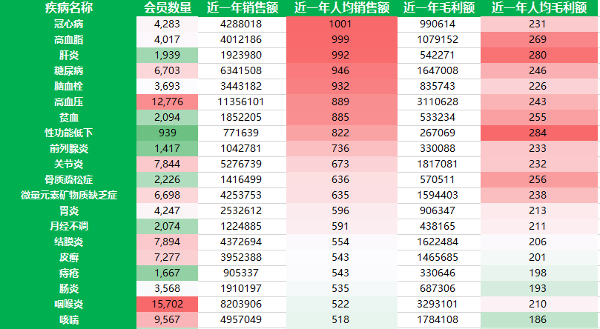
会员分析——疾病和品类
76,214
15,785
23,946
20,611
5,943
29,235
74,714
14
Notes:
生命周期定义：01：未消费顾客：注册但历史未消费会员；
02：低活跃度：近55天消费1次会员；
03：忠诚：近55天每隔20天至少购买1次的会员；
04：高活跃度：除去忠诚会员，近55天有至少2次购买的会员；
05：低沉睡会员：以前有消费，近55天~110天未消费会员；
06：高沉睡会员：以前有消费，近110天~180天未消费会员；
07：流失会员：以前有消费但超过180天未消费会员

Slide 15
会员分析——疾病和品类
品类名称 | 会员数 | 消费次数 | 人均消费次数 | 销售额 | 毛利额 | 销售占比
处方药 | 76,835 | 370,085 | 4.81662 | 24,020,640.46 | 4,842,911.26 | 42%
非处方药 | 84,529 | 395,248 | 4.675886 | 17,771,702.51 | 6,870,953.69 | 31%
中药 | 31,689 | 63,534 | 2.004922 | 5,382,767.53 | 2,467,102.96 | 10%
保健食品 | 24,194 | 37,471 | 1.548772 | 5,673,082.15 | 3,314,421.00 | 10%
医疗器械 | 37,317 | 71,487 | 1.915668 | 1,623,297 | 822,688.18 | 3%
个人护理 | 8,770 | 11,364 | 1.295781 | 362,913.89 | 160,530.39 | 1%
健康食品 | 13,372 | 19,932 | 1.490577 | 554,885.04 | 219,018.24 | 1%
日常用品 | 17,982 | 25,354 | 1.409965 | 371,784.03 | 110,453.79 | 1%
母婴类 | 2,047 | 2,601 | 1.270639 | 372,362.86 | 20,410.15 | 1%
健身康复 | 3,294 | 3,857 | 1.170916 | 119,763.32 | 54,812.48 | 0%
其他 | 839 | 930 | 1.108462 | 38,019.45 | 25,591.78 | 0%
普通食品 | 3,872 | 5,021 | 1.296745 | 95,117.52 | 19,298.01 | 0%
消毒用品 | 15,175 | 20,682 | 1.362899 | 208,976.99 | 92,914.23 | 0%
15
Notes:
生命周期定义：01：未消费顾客：注册但历史未消费会员；
02：低活跃度：近55天消费1次会员；
03：忠诚：近55天每隔20天至少购买1次的会员；
04：高活跃度：除去忠诚会员，近55天有至少2次购买的会员；
05：低沉睡会员：以前有消费，近55天~110天未消费会员；
06：高沉睡会员：以前有消费，近110天~180天未消费会员；
07：流失会员：以前有消费但超过180天未消费会员

